Slide 1
শুভেচ্ছা

Slide 2
Aveyj Kvjvg AvRv` iæ‡ej,
সহকারী শিক্ষক
knx` AvjvDwÏb D”P we`¨vjq, wgR©vcyi, cvKzw›`qv, wK‡kviMÄ|

Slide 3
পরিচিতি
শ্রেনী: নবম
বিষয়: হিসাব বিজ্ঞান
অধ্যায়: দ্বিতীয়

Slide 4
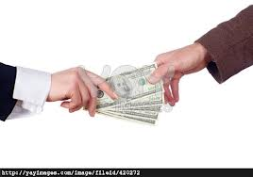

Slide 7
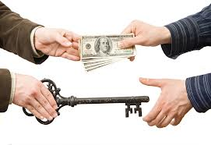
লেনদেন
সুবিধা প্রাপক
সুবিধা দাতা
লেন
দেন

Slide 8
শিখন ফল
লেনদেন ধারনা ব্যখ্যা করতে পারেব।
লেনেদেনের প্রকৃতি শনাক্ত করতে পারবে।
লেনদেন ও ঘটনার মধ্যে পার্থক্য নির্নয় করতে পারবে।

Slide 9
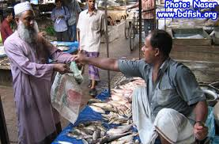
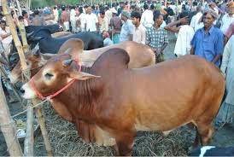

Slide 10
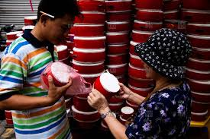
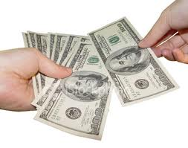

Slide 11
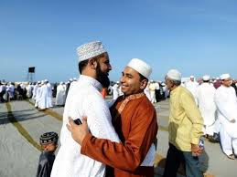
একক কাজ: নিচের ছবি গুলো থেকে লেনদেন গুলো চিহ্নিত কর।

Slide 12
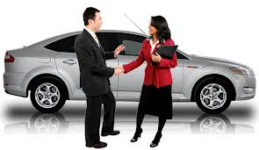

Slide 13
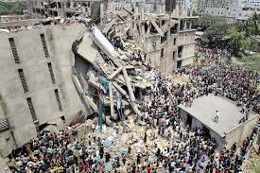
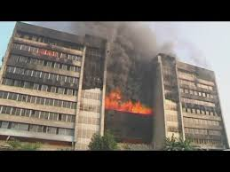
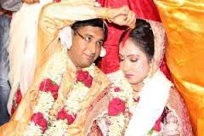
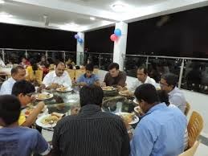
মূল্যায়ন

Slide 14
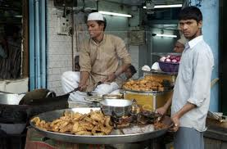
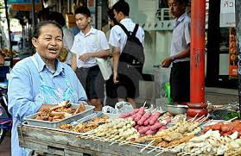
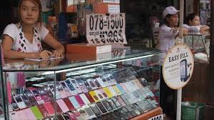
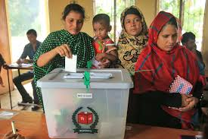
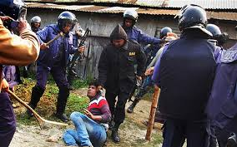

Slide 15
দলীয় কাজ
লেনদেন এবং ঘটনার ৩ টি পার্থক্য লিখ।

Slide 16
বাড়ির কাজ:
লেনদেন এর ৫ টি বৈশিষ্ট্য লিখ ।

Slide 17
ধন্যবাদ

